Slide 1
Portal de Parceiros da ONU
Módulo PSEA
Um guia passo a passo
para Organizações da Sociedade Civil (OSCs)
e Parceiros de Implementação

Slide 2
Fazer perguntas
Foto: OCHA

Slide 3
Agenda
1 | Visão geral da ferramenta harmonizada
2 | Introdução ao Módulo PSEA
3 | Como usar o Módulo PSEA
4 | Demonstração ao vivo
5 | Perguntas e respostas
6 | Recursos disponíveis
Foto: OCHA

Slide 4
Visão geral da ferramenta de capacidade PSEA
Descreve os requisitos para garantir salvaguardas e acções adequadas ao trabalhar com os nossos parceiros
Dá às entidades da ONU a garantia necessária das capacidades organizacionais dos parceiros na PEAS
Visa garantir que a ONU não faça parceria com entidades que não abordam ou respondem a instâncias de AES
Adopta uma abordagem harmonizada na implementação do protocolo PI das Nações Unidas de 2018
Foto: UNFPA

Slide 5
Visão geral da ferramenta de capacidade PSEA
É a ferramenta de avaliação de PIs
Um roteiro que permite a identificação de áreas-chave nas quais concentrar os nossos esforços conjuntos!
O que a ferramenta de avaliação de PI NÃO É
NÃO é uma ferramenta de auditoria
NÃO é usado para julgar as capacidades do parceiro
NÃO é um fardo ou um desafio para o parceiro.
Foto: UNICEF

Slide 6
Visão geral do processo de capacidade PSEA
nós avaliamos
capacidades PSEA
Apoiamos o fortalecimento da capacidade com base nas lacunas
Avaliação
Reforço da Capacidade
Tomamos medidas se/quando a alegação ocorre
(Resposta da Parceria)
Monitoramento
Monitoramos as capacidades para garantir que os sistemas PSEA sejam utilizados

Slide 7
Introdução ao Módulo PSEA
O Módulo PSEA é uma ferramenta on-line integrada que apoia os esforços conjuntos na prevenção da exploração e abuso sexual, digitalizando a avaliação e o processo de fortalecimento da capacidade
Benefícios:
Maior transparência
Melhor rastreamento
Concentração na capacidade
Reduz a duplicação
Foto: ONU Mulheres

Slide 8
Introdução ao Módulo PSEA
Desenvolvimento e Colaboração
Desenvolvido com apoio técnico da UNICC em colaboração com UNFPA, UNHCR, UNICEF, WFP, OMS e o Secretariado da ONU, garantindo uma solução robusta e abrangente
Esta sessão dará aos usuários das CSO uma compreensão básica de como acessar e usar o Módulo PSEA no UNPP

Slide 9
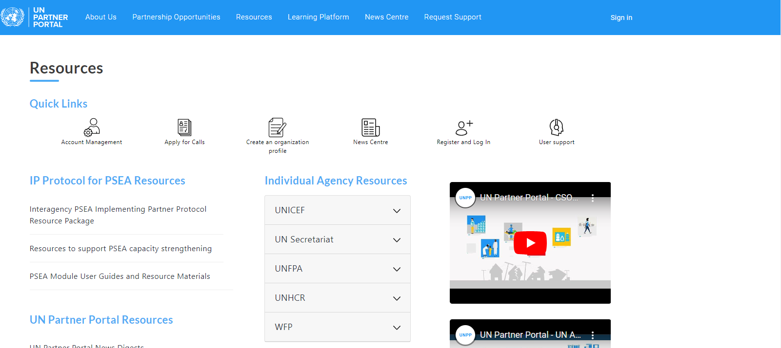
Recursos PSEA

Slide 10
Como usar o Módulo PSEA
Um guia passo a passo sobre como usar o
Módulo PSEA do portal de parceiros da ONU
Foto: OCHA

Slide 11
Módulo PSEA
Quem o completa e quando?
Todos os parceiros que desejam entrar em parceria com uma entidade da ONU
As OSCs e federações internacionais são avaliadas no nível de suas operações nacionais, levando em consideração as respostas em nível global
Os parceiros concluem a autoavaliação a qualquer momento como parte da configuração ou gestão regular do perfil.

Slide 12
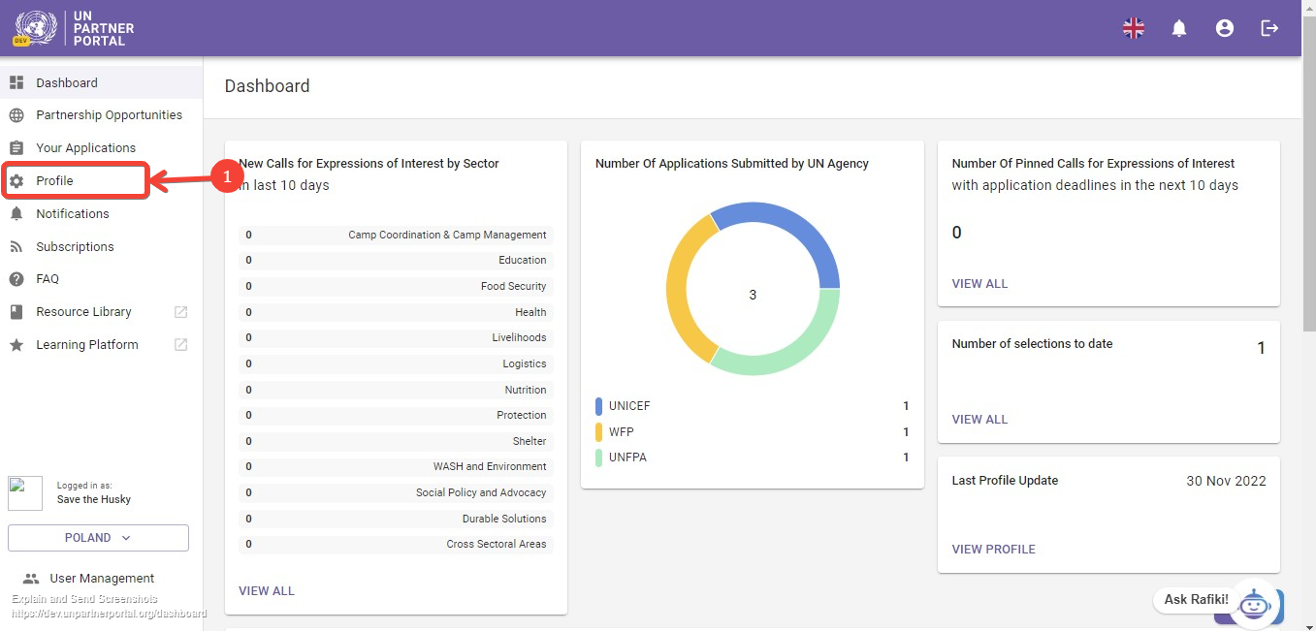
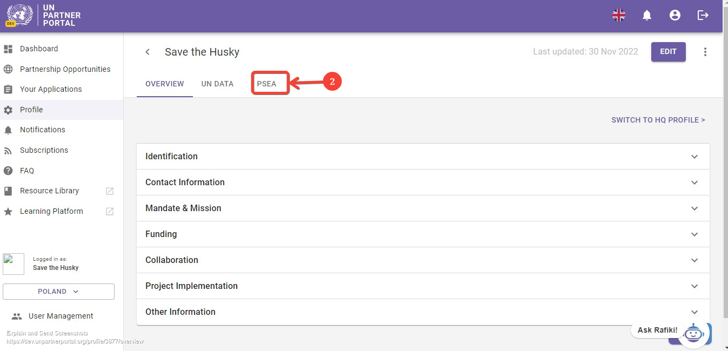
Como acessar o Módulo PSEA
Clique na guia Perfil na barra de navegação à esquerda
Clique na guia PSEA na parte superior da tela

Slide 13
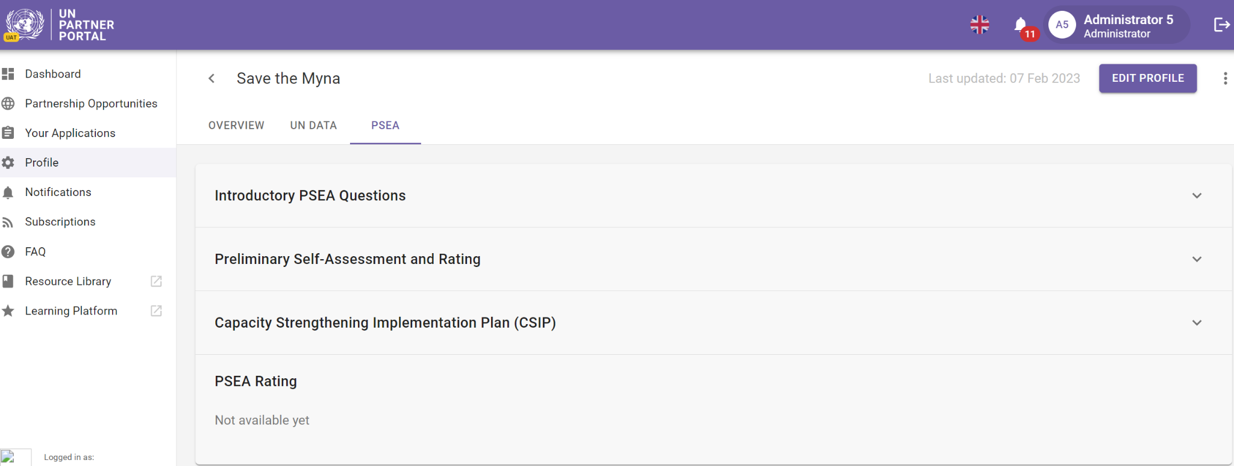
Secções do módulo PSEA
O módulo PSEA consiste em 4 secções separadas
Nome do parceiro
1
2
3
4

Slide 14
Secção 1
Perguntas introdutórias do PSEA

Slide 15
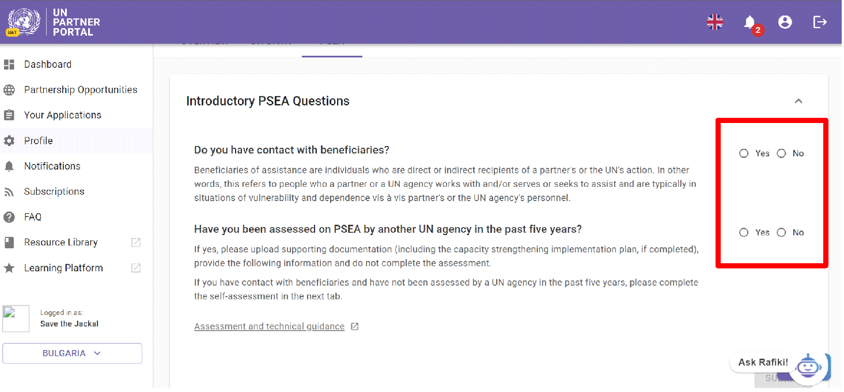
Perguntas introdutórias do PSEA
Questão 1 Você tem contacto com os beneficiários?
Questão 2 Você foi avaliado em PSEA por outra agência da ONU nos últimos cinco anos?
Para cada pergunta, clique em “Sim” ou “Não” no campo de resposta

Slide 16
Perguntas introdutórias do PSEA
Pergunta 1 Você tem contacto com os beneficiários?
Os beneficiários da assistência são indivíduos que são destinatários directos ou indirectos da acção de um parceiro ou da ONU
Os beneficiários estão tipicamente em situações de vulnerabilidade e dependência em relação ao pessoal do parceiro ou da agência da ONU

Slide 17
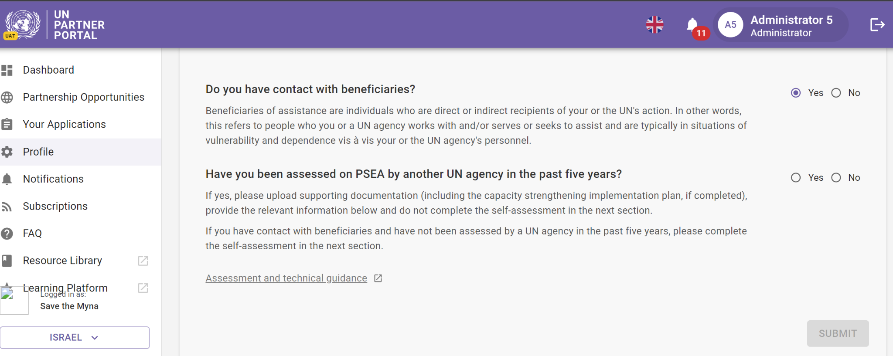
Perguntas introdutórias do PSEA
Pergunta 1 Você tem contacto com os beneficiários?
Selecione “ Sim ” se QUALQUER parte da organização ou da sua equipa interage, trabalha e/ou serve ou procura ajudar os beneficiários da assistência

Slide 18
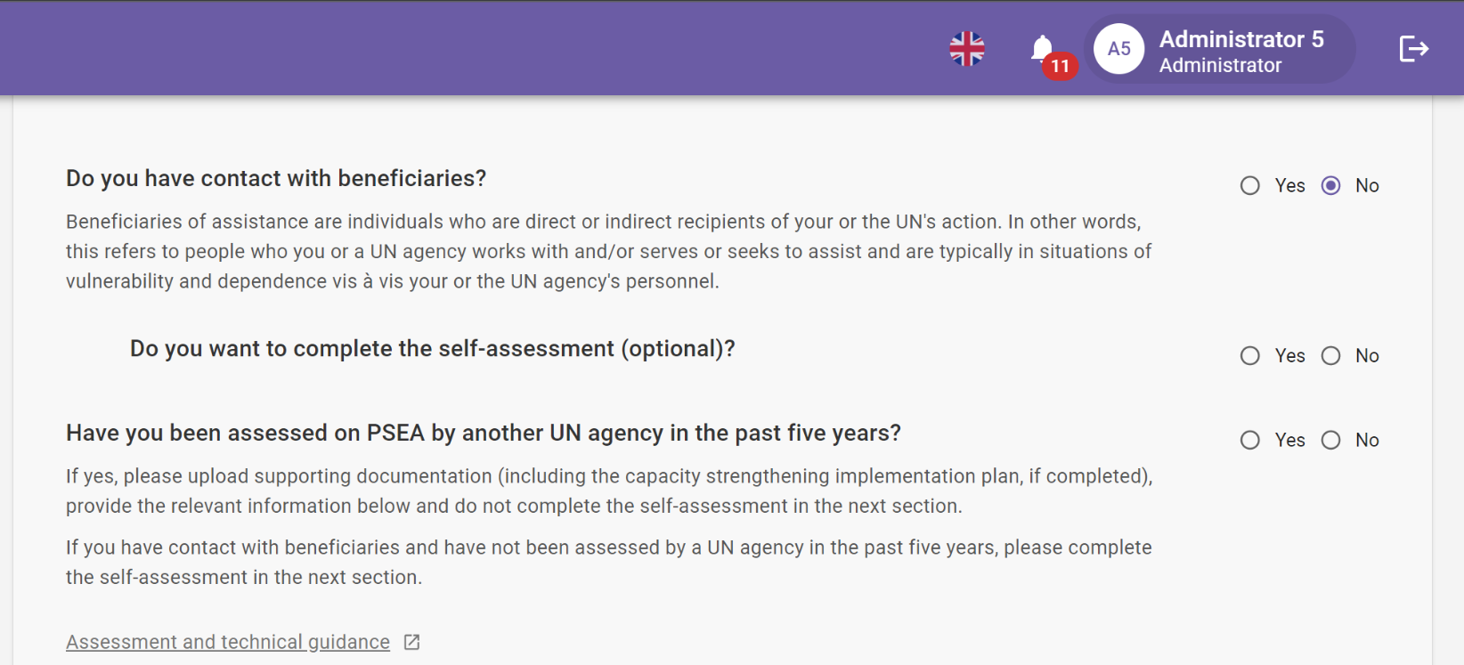
Perguntas introdutórias do PSEA
Pergunta 1 Você tem contacto com os beneficiários?
Se você seleccionar “Não” você é perguntado se gostaria de opcionalmente concluir a autoavaliação
A sua classificação será "Sem contacto com os beneficiários"

Slide 19
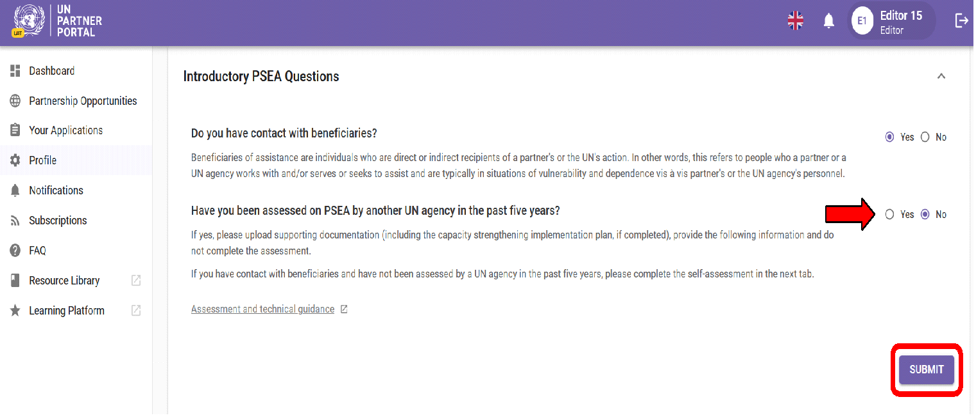
Perguntas introdutórias do PSEA
Questão 2 “Você foi avaliado em PSEA por outra agência da ONU nos últimos cinco anos?”
Se o PI NÃO FOI AVALIADO ANTERIORMENTE
Selecione “ Não ”
Clique em “ENVIAR”
Vá para a próxima secção para concluir a autoavaliação

Slide 20
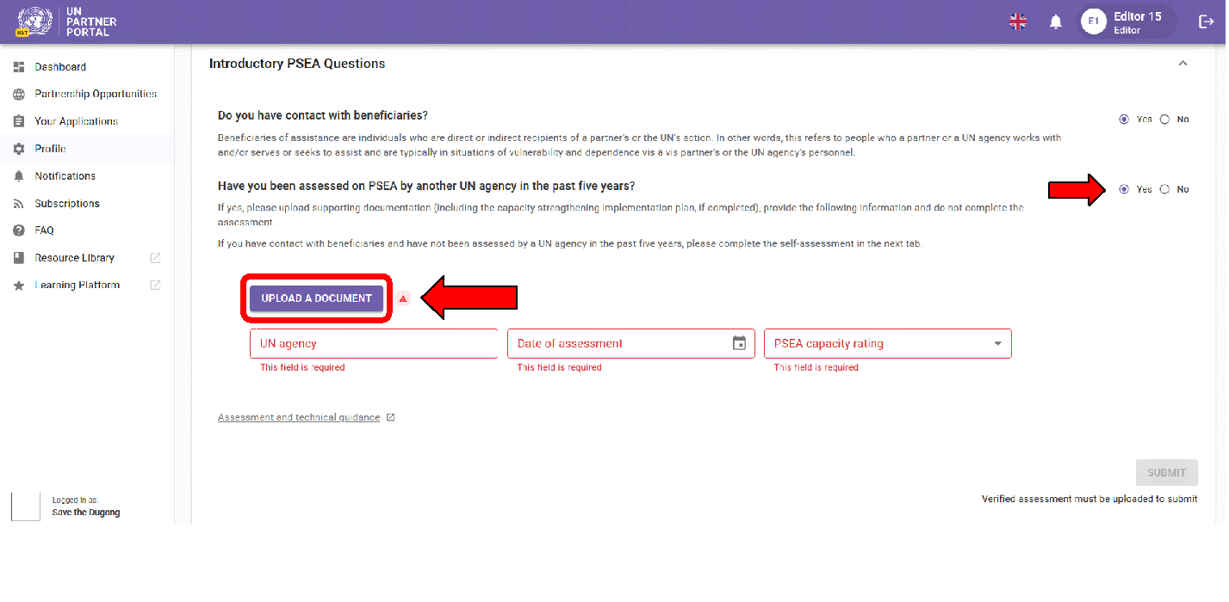
Perguntas introdutórias do PSEA
Questão 2 “Você foi avaliado no PSEA por outra agência da ONU nos últimos cinco anos?”
Se o PI FOI avaliado anteriormente nos últimos 5 anos e a sua avaliação anterior não foi migrada
Selecione “ Sim ” _
Clique em “ CARREGAR UM DOCUMENTO”

Slide 21
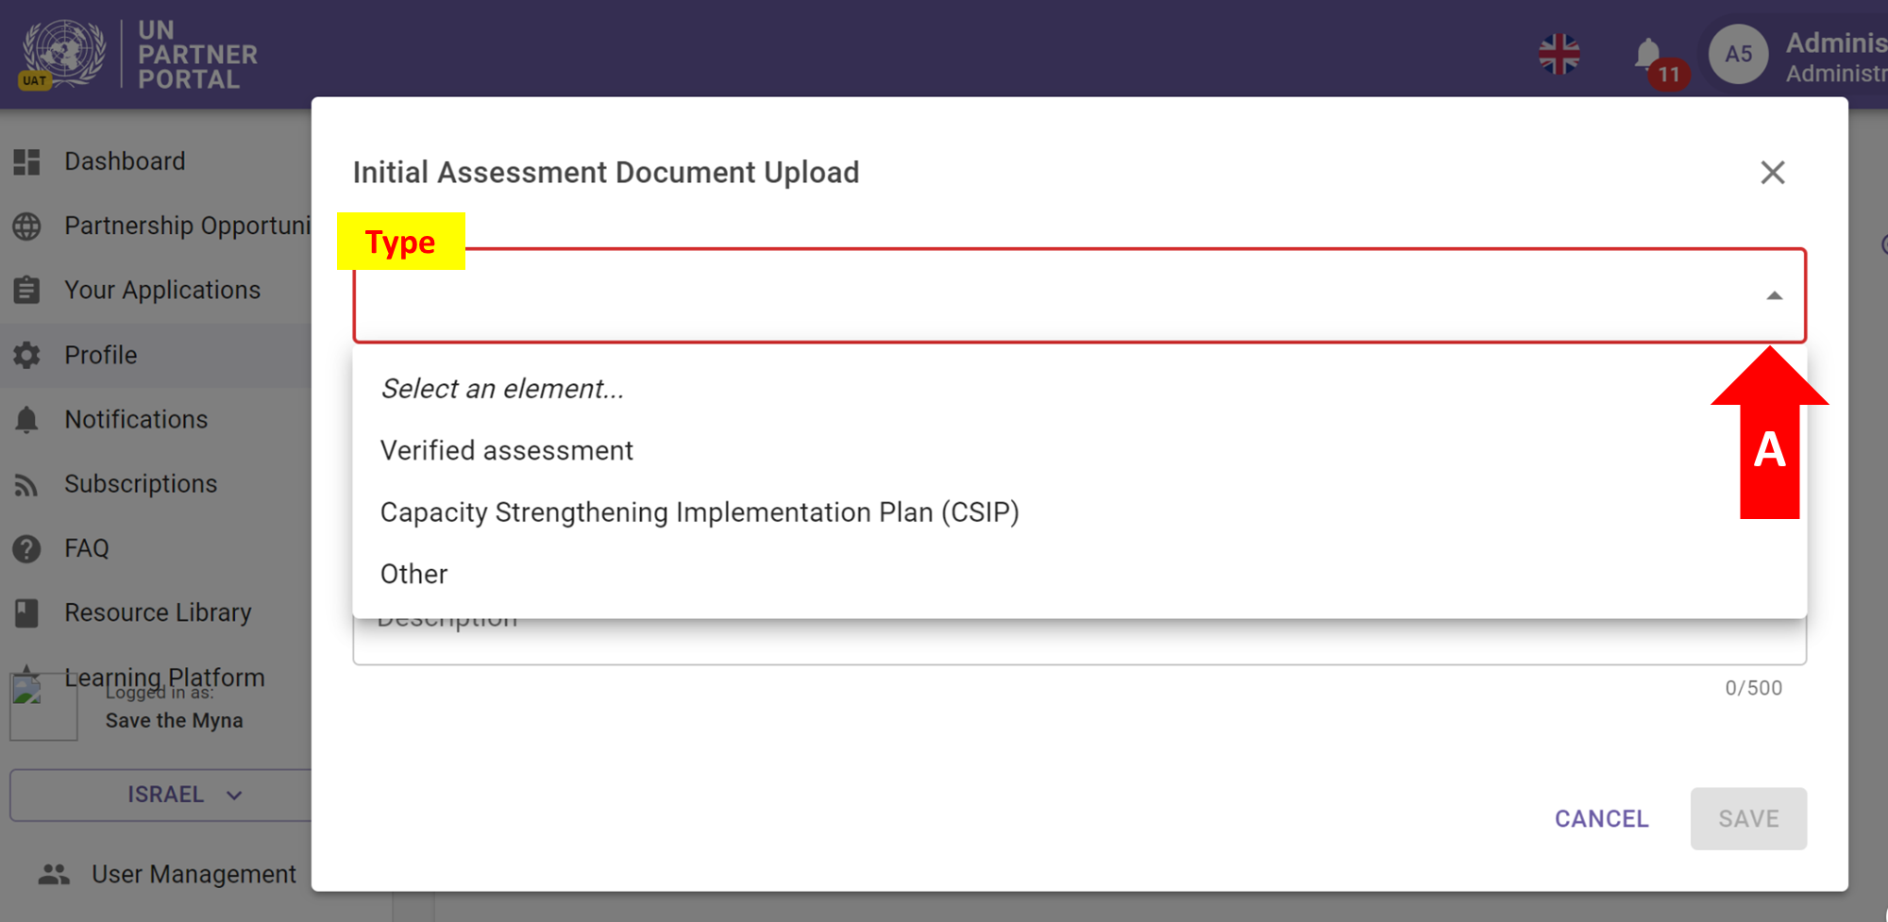
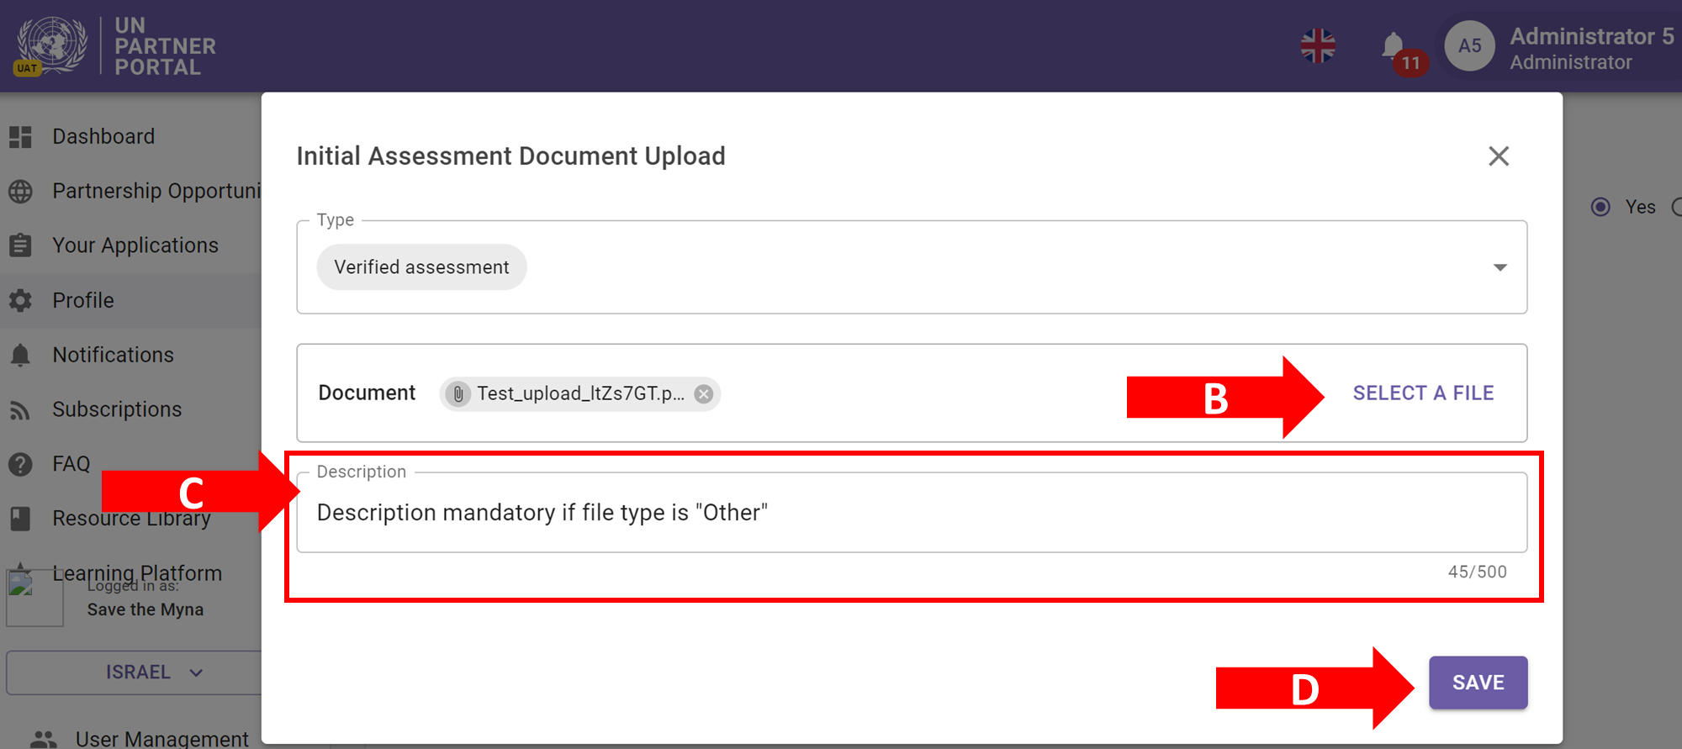
Perguntas introdutórias do PSEA
Carregar um documento
Selecione o TIPO de documento
Clique "SELECIONE UM ARQUIVO" e carregue um arquivo do seu computador
Adicionar Descrição (obrigatório se o tipo de arquivo for “Outro)
Clique em “SALVAR”

Slide 22
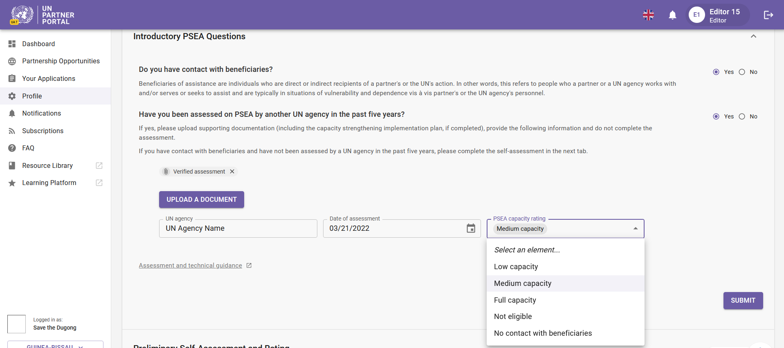
Perguntas introdutórias do PSEA
Depois de carregar uma avaliação anterior
Adicionar nome da agência
Clique no ícone de calendário para adicionar a data em que a avaliação foi concluída
Selecione a avaliação
"ENVIAR"
Ver (E) orientação para informações detalhadas
B
C
A
E - Orientação
D

Slide 23
Qual é o próximo
1. As suas respostas tornam-se visíveis para a ONU
2. A ONU pode revisar e confirmar as informações*
3. A sua tela é actualizada para reflectir a classificação da ONU
As suas respostas permanecerão editáveis até que a agência da ONU conclua a análise
Clique em “ENVIAR” sempre que fizer alterações
Esta secção não é mais editável depois que uma agência da ONU confirmar as informações
Observação: A ONU pode fornecer uma classificação de capacidade PSEA de “avaliação inválida” se tiver mais de 5 anos ou não atender aos critérios estabelecidos

Slide 24
Perguntas introdutórias do PSEA
Opções para migração de avaliações anteriores
A UNICC migrará as avaliações anteriores para o módulo PSEA
A migração inclui:
data da avaliação anterior
agência que marcou
Classificação de capacidade PSEA
As avaliações feitas antes da ferramenta harmonizada serão convertidas e migradas
Migração prevista para ocorrer nas próximas semanas
Parceiros (ou ONU) podem fazer upload de avaliações agora
Avaliações anteriores com classificação de risco serão convertidas em classificação de capacidade quando migradas

Slide 25
Secção 2
Autoavaliação e Classificação Preliminares

Slide 26
Secções do módulo PSEA
Nome do parceiro
1
2
3
4

Slide 27
Autoavaliação e Classificação Preliminares
Esta secção é preenchida por parceiros:
Que têm contacto com beneficiários e
não foram avaliados anteriormente
têm uma avaliação anterior com mais de 5
têm uma avaliação anterior, mas ter sofrido grandes mudanças de estrutura ou recebido uma alegação de SEA desde então
foram solicitados por uma agência da ONU para completar a auto-avaliação novamente

Slide 28
Autoavaliação e Classificação Preliminares
Esta secção é preenchida por parceiros:
Que não tem contato com os beneficiários, mas optou por preencher opcionalmente a autoavaliação
Se esta secção estiver acinzentada e quiser fazer uma nova autoavaliação, peça ao seu parceiro da ONU para a desbloquear para si
OBSERVAÇÃO Se o PI não tem contacto com os beneficiários e disse não à avaliação opcional: se preencher a secção 2, ela substituirá a sua classificação “sem contacto com os beneficiários”

Slide 29
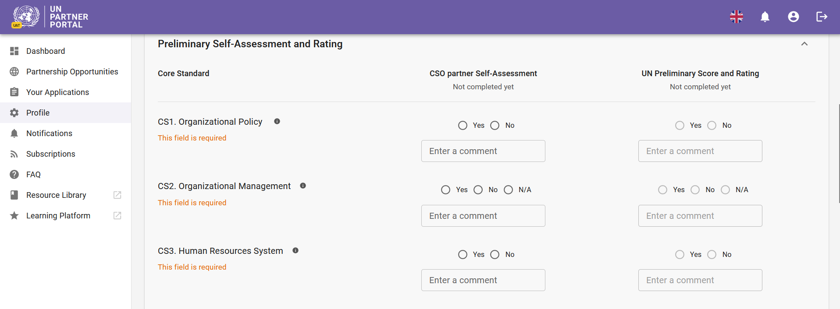
Autoavaliação e Classificação Preliminares
O que é?
Esta secção consiste em oito padrões básicos e tem 2 colunas - uma para o PI (A) e uma para a ONU (B) para completar
A
B
(A) autoavaliação do parceiro
(B) Avaliação de pontuações/taxas dos parceiros da ONU
Observação Uma agência da ONU pode preencher a coluna B antes do PI concluir a coluna A para reflectir uma avaliação anterior

Slide 30
Autoavaliação e Classificação Preliminares
Como completá-la?
(A) Complete a autoavaliação respondendo “Sim” , “Não” ou “N/A” em cada padrão básico
(B) O botão de informações tem uma descrição completa
(C) Adicionar comentários
A
B - Botão de informações
C
A qualquer momento, o PI pode clicar no botão “SALVAR PARA MAIS TARDE” para salvar o progresso e retornar mais tarde!

Slide 31
Autoavaliação e Classificação Preliminares
Como completá-la?
O PI é obrigado a fazer upload de documentos de suporte para cada padrão básico atendido!
Clique no botão “UPLOAD A DOCUMENT” 🡪 outra janela se abrirá!

Slide 32
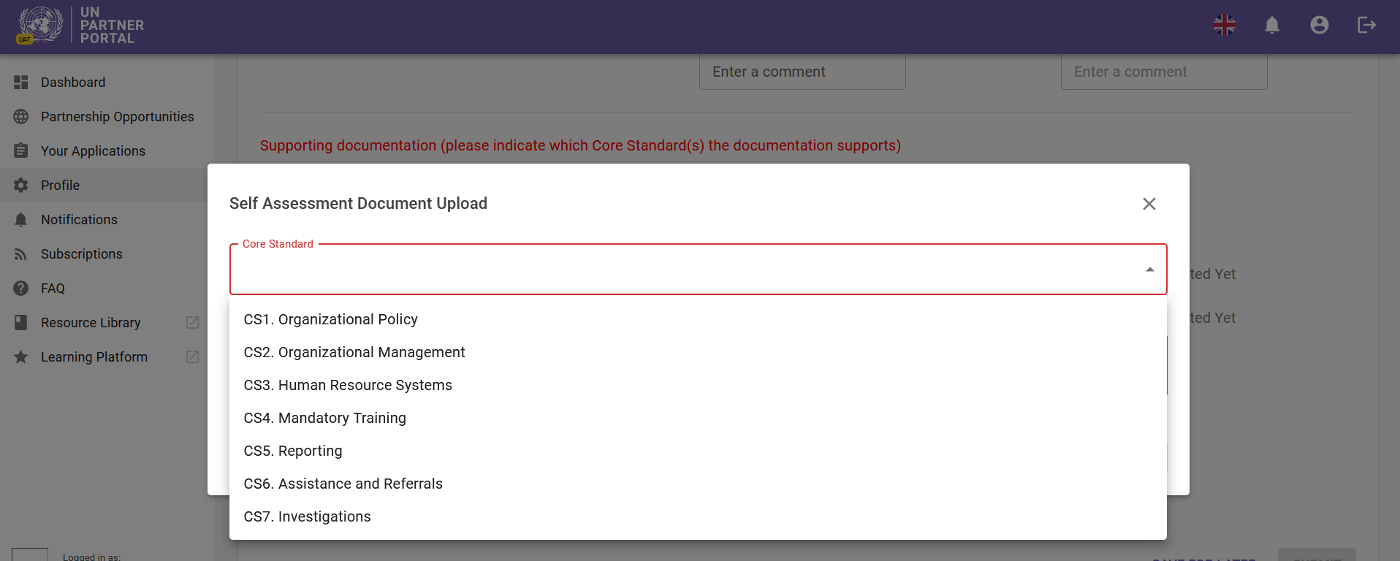
Autoavaliação e Classificação Preliminares
Como completá-la?
Carregar
Selecione um ou mais padrões básicos
Possível selecionar vários padrões principais por documento
Clique para desmarcar
Selecione um ou mais

Slide 33
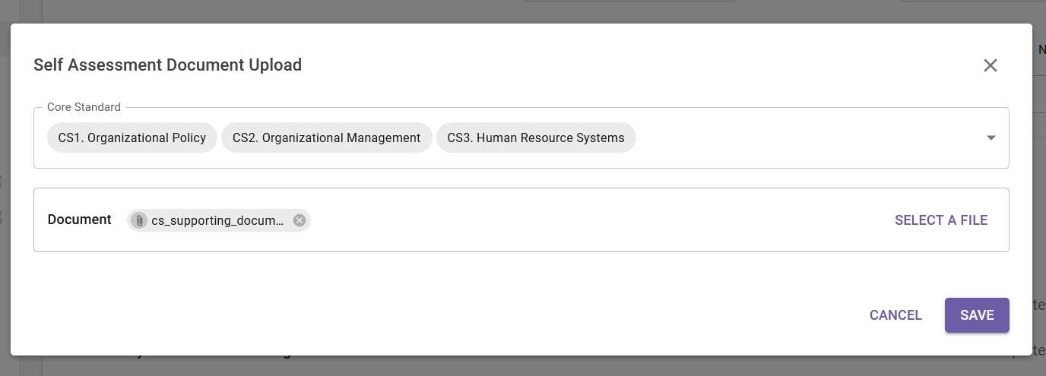
Autoavaliação e Classificação Preliminares
Como completá-la?
Carregar (continuação)
(A) Selecione um arquivo para fazer upload
(B) Clique em “SALVAR ” ou “CANCELAR”
Repita para carregar vários documentos
A
B
Um documento pode suportar vários padrões principais
Carregue 1 de cada vez!

Slide 34
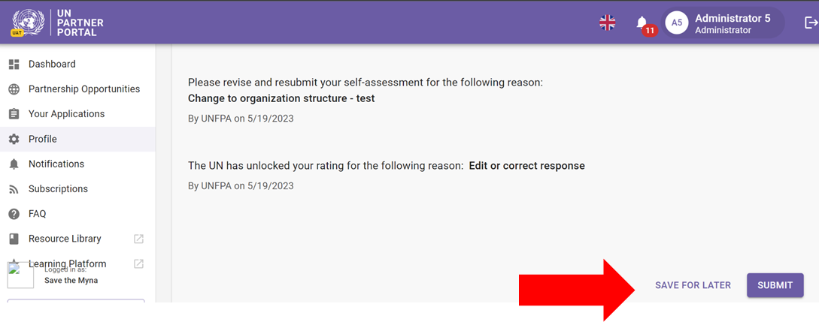
Autoavaliação e Classificação Preliminares
Como completá-la?
Enviar
“Salvar para mais tarde” a qualquer momento
Clique em “Enviar” para partilhar com a ONU

Slide 35
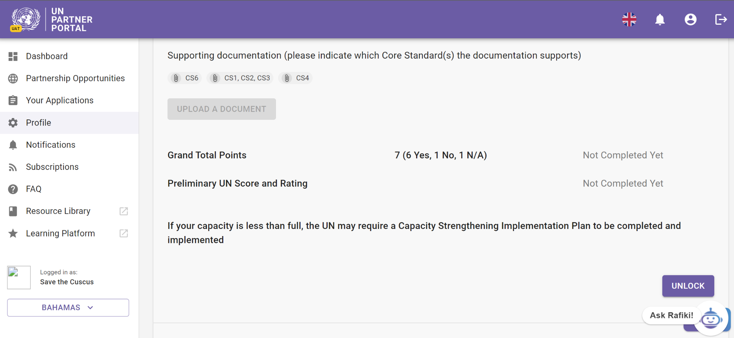
Autoavaliação e Classificação Preliminares
Qual é o próximo?
Depois de enviar
(A) O PI pode ver e baixar os documentos enviados
(B) O sistema pontua a sua autoavaliação
(C) Clique no botão "DESBLOQUEAR" para fazer alterações depois de enviar
A
B
C
Observação As suas respostas permanecerão editáveis até que uma agência da ONU avalie sua avaliação

Slide 36
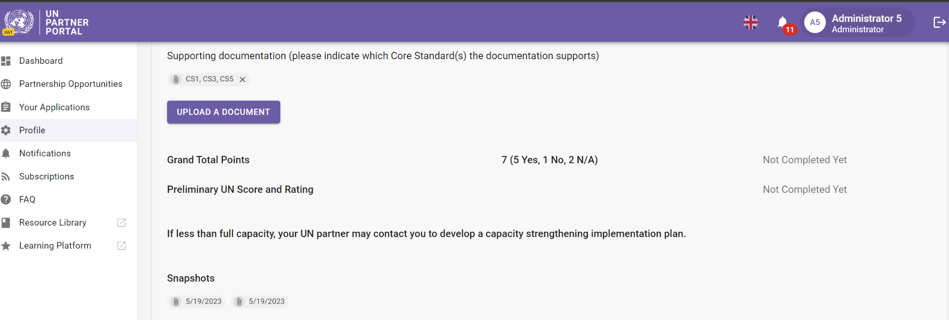
Autoavaliação e Classificação Preliminares
Qual é o próximo?
Instantâneos
Gerado pelo sistema
Avaliação de capturas de arquivo PDF
Serve como controle de versão e prova de avaliação válida

Slide 37
Autoavaliação e Classificação Preliminares
Editar
Pede ao teu parceiro da ONU para desbloquear
ou
Desbloqueios de parceiros da ONU
aparece no seu perfil, CSIP reverte para “Rascunho” e a“Justificação para desbloquear” fica visível

Slide 38
Secção 3
Plano de Implementação de Reforço de Capacidade

Slide 39
Secções do módulo PSEA
Nome do parceiro
1
2
3
4

Slide 40
Implementação do Fortalecimento da Capacidade
Plano (CSIP)
O objectivo do CSIP é desenvolver capacidade para prevenir e responder à EAS
A secção fica indisponível até que um parceiro da ONU inicie o plano

Slide 41
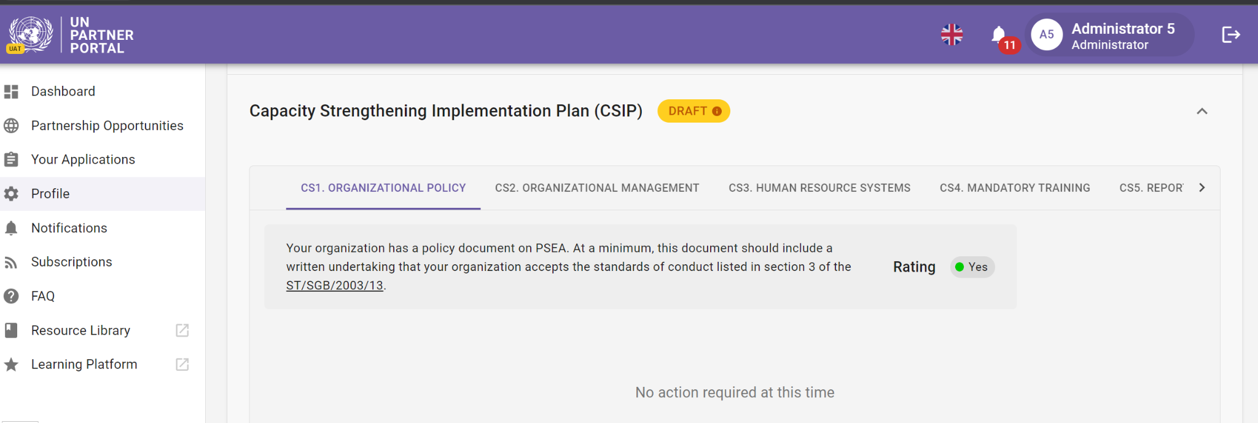
Implementação do Fortalecimento da Capacidade
Plano (CSIP)
CSIP visível (mas não editável uma vez CSIP iniciado pela ONU)
O CSIP permanece em 'Rascunho' até que o IP e o seu parceiro da ONU concordem com o plano e a ONU envie
O rascunho reaparece quando as alterações são feitas

Slide 42
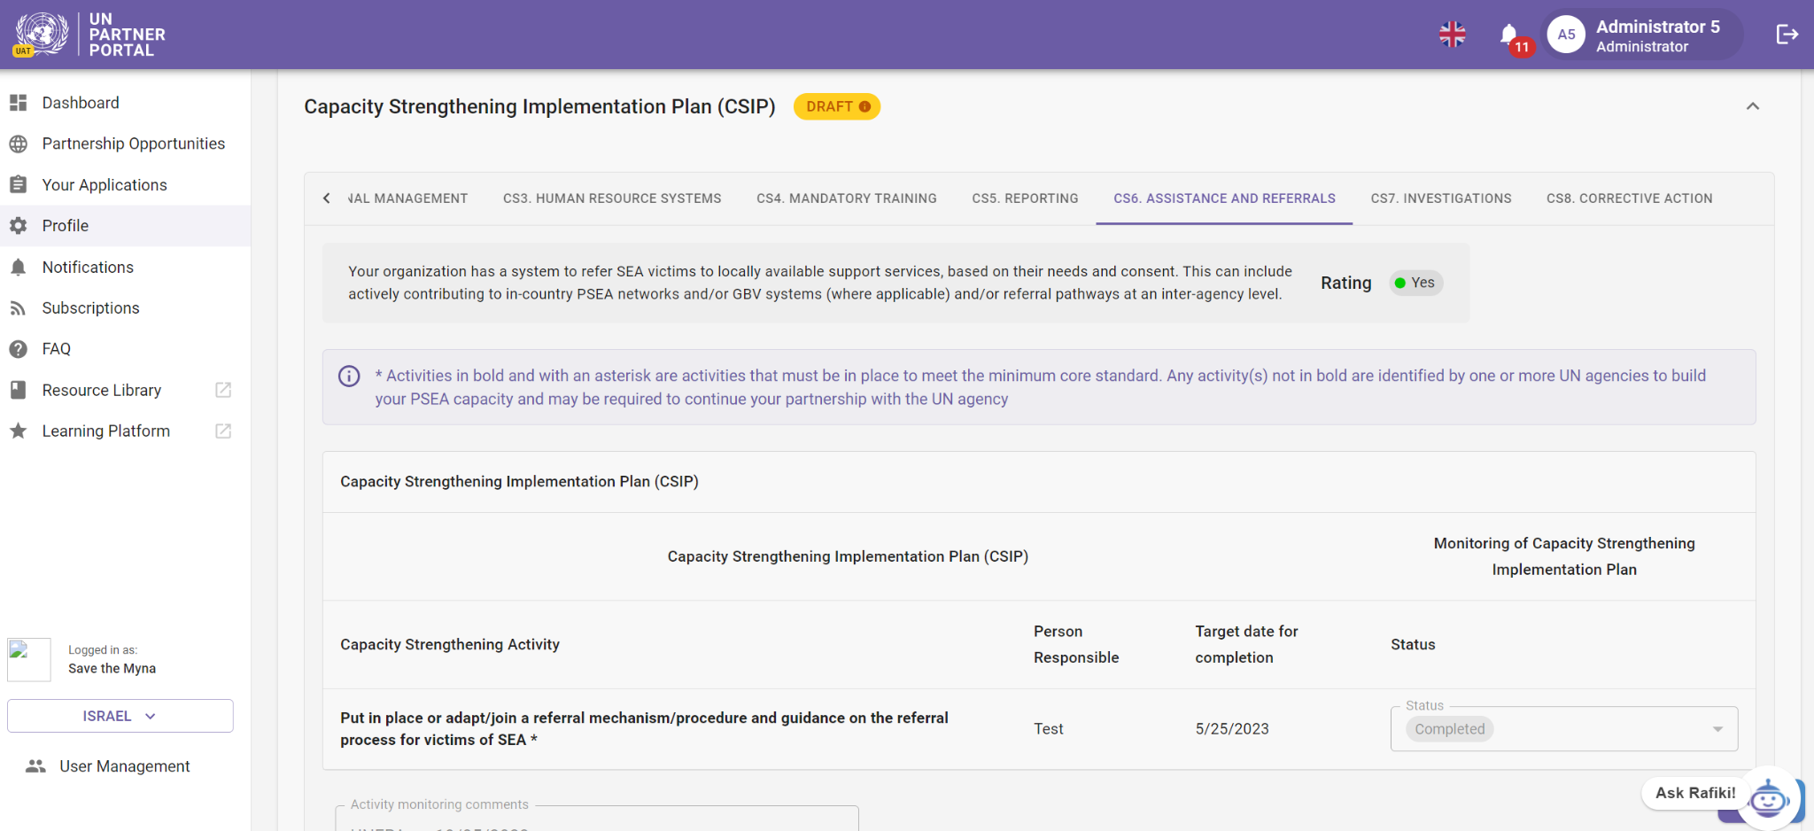
Implementação do Fortalecimento da Capacidade
Plano (CSIP)
CSIP usado para definir actividades para fortalecer a capacidade
E
Monitorar as actividades para acompanhar o progresso
Construindo o CSIP
Monitorando o CSIP
Comentários de monitoramento

Slide 43
Implementação do Fortalecimento da Capacidade
Plano (CSIP)
Cada padrão principal tem a sua própria guia
Clique na respectiva guia para ver os detalhes
Use a seta para a direita para rolar
CS1
CS2
CS3
CS4
CS5
CS6

Slide 44
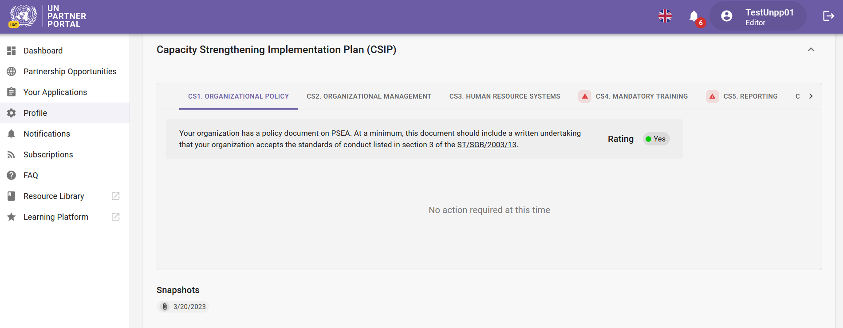
Implementação do Fortalecimento da Capacidade
Plano (CSIP)
O sistema pré-preenche as classificações com base na autoavaliação
“Sim” Se o padrão principal for atendido

Slide 45
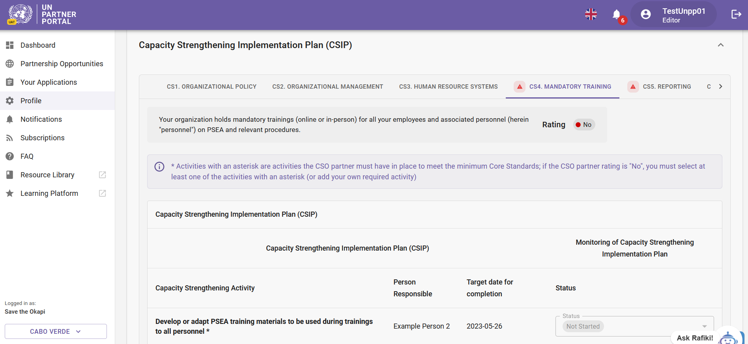
Implementação do Fortalecimento da Capacidade
Plano (CSIP)
Se o padrão básico NÃO for atendido, um triângulo vermelho aparecerá e a classificação será “ Não ”
A classificação muda para “ Sim ” após a conclusão das actividades necessárias

Slide 46
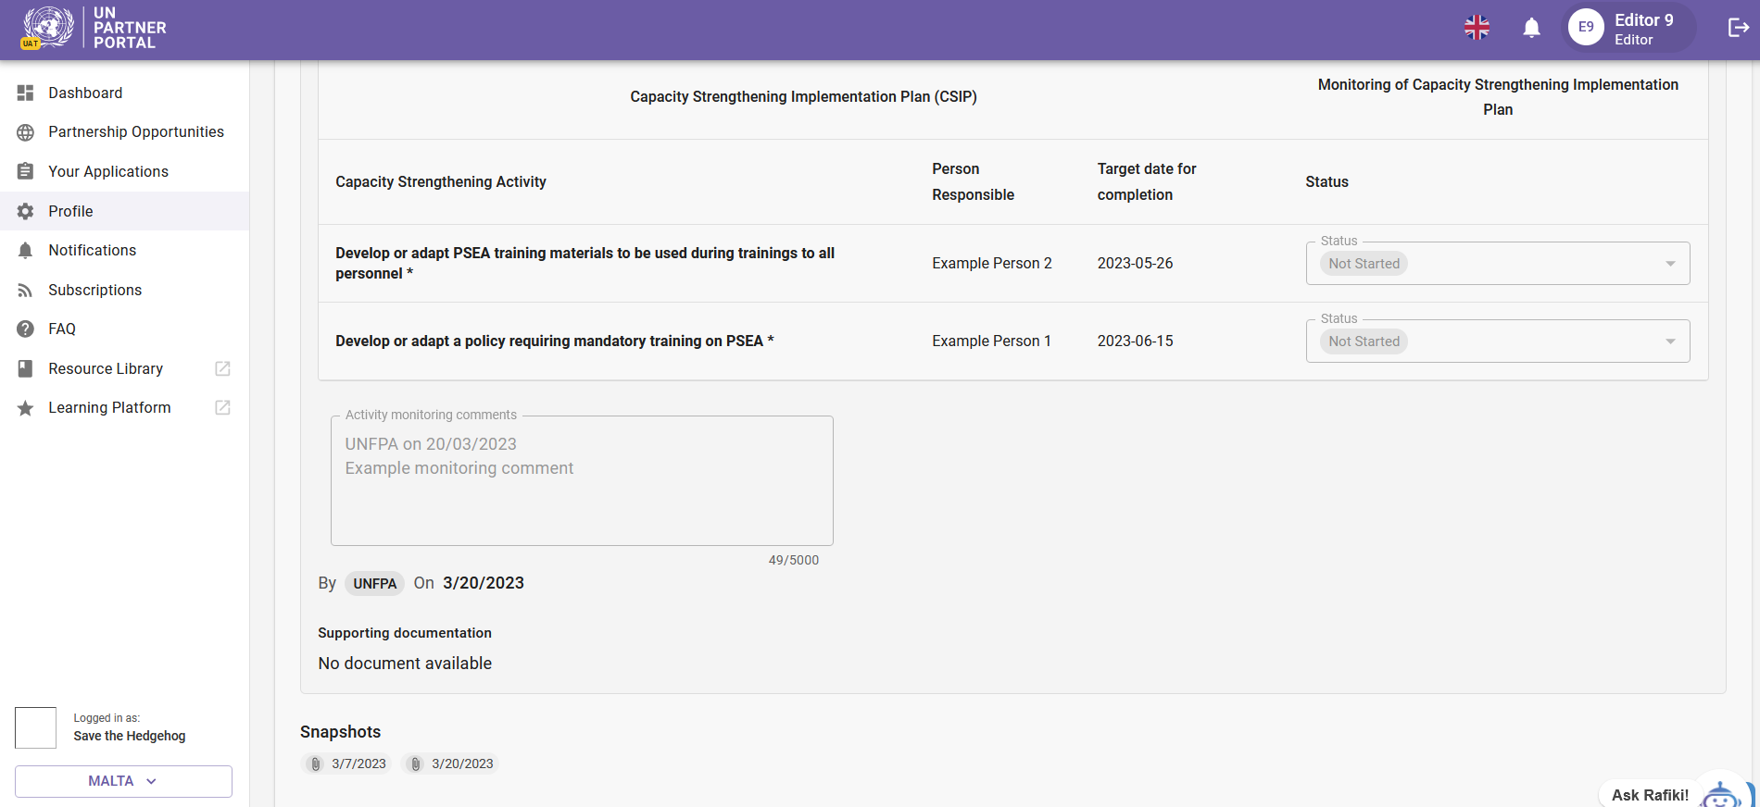
Implementação do Fortalecimento da Capacidade
Plano (CSIP)
O que há na guia de cada padrão principal?

Slide 47
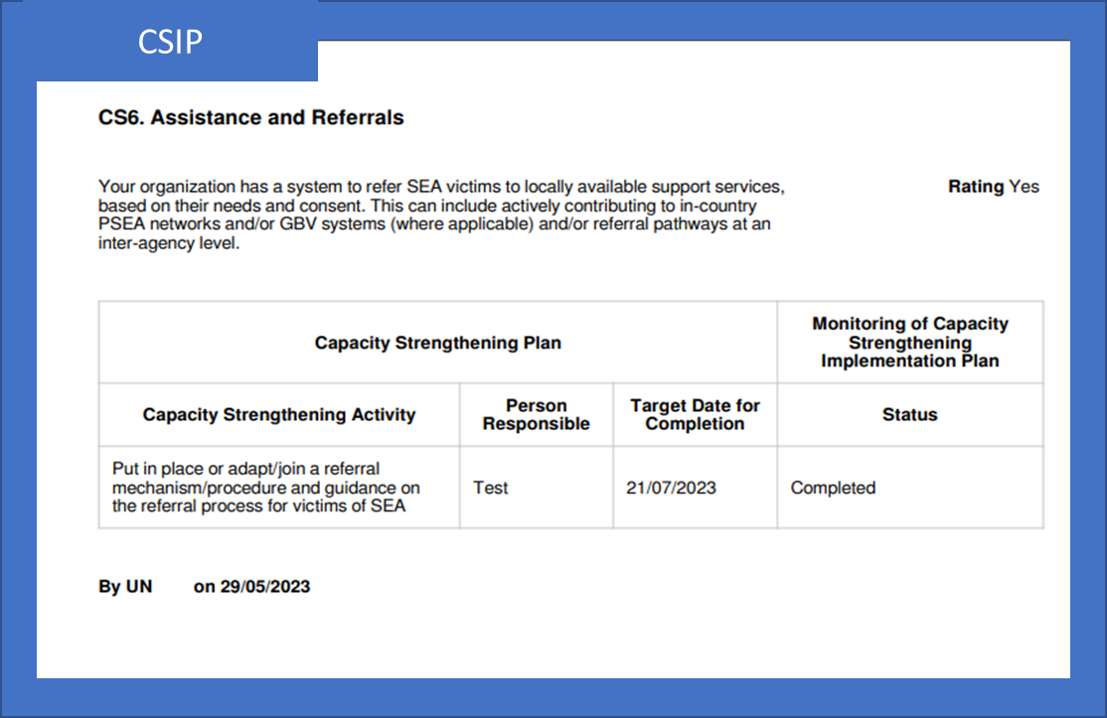
Implementação do Fortalecimento da Capacidade
Plano (CSIP)
Snapshot (Instantâneo)
O sistema gera um instantâneo PDF quando o CSIP “Enviado/Actualizado”
O parceiro pode baixar e partilhar com agências da ONU que não têm acesso ao UNPP

Slide 48
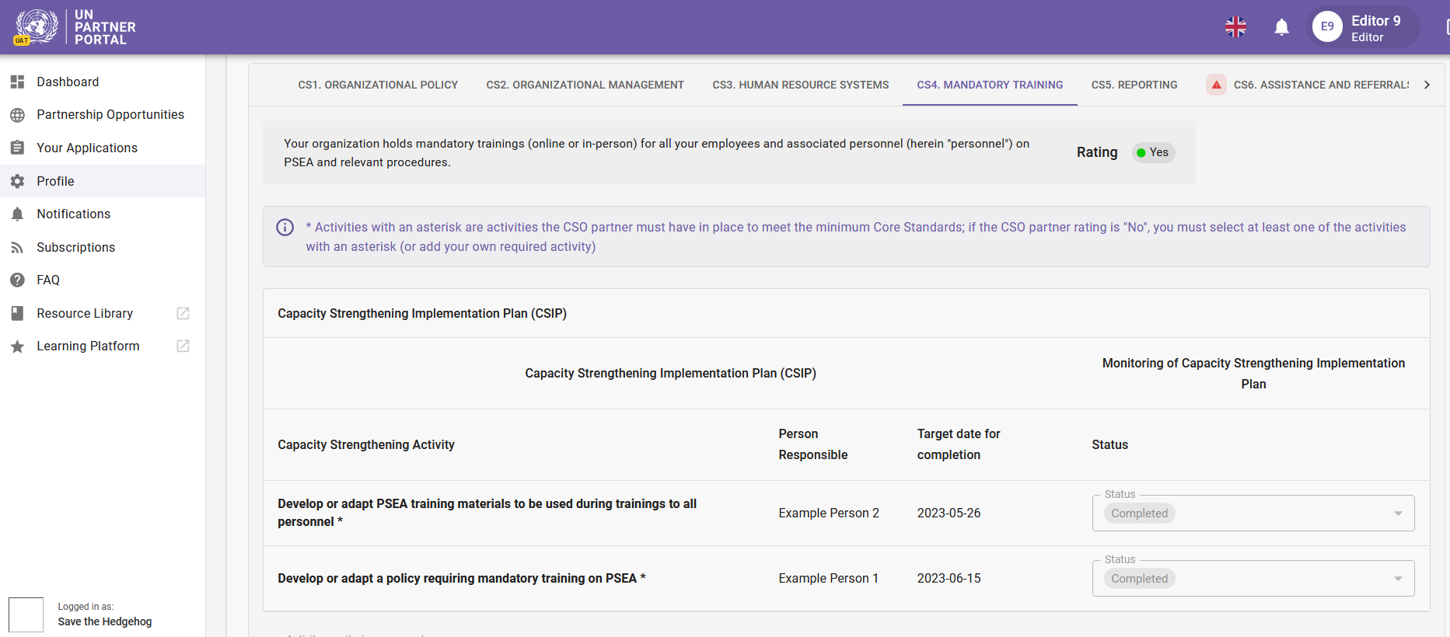
Implementação do Fortalecimento da Capacidade
Plano (CSIP)
A classificação muda para “ Sim ” e o vermelho desaparece após a conclusão das actividades necessárias
O CSIP será actualizado se a autoavaliação mudar

Slide 49
Secção 4
Classificação PSEA

Slide 50
Secções do módulo PSEA
Nome do parceiro
1
2
3
4

Slide 51
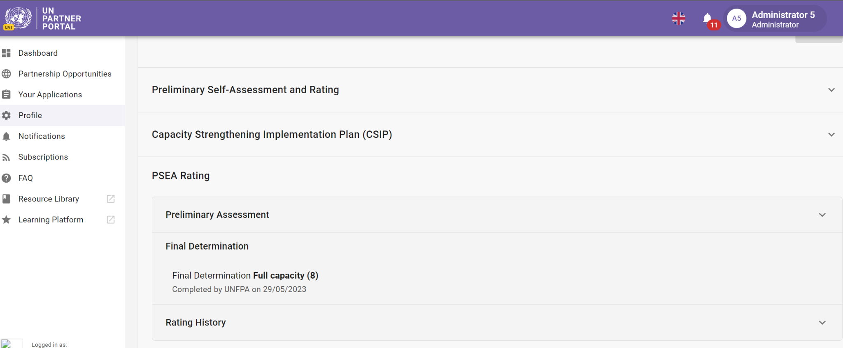
Classificação PSEA
A secção Classificação PSEA reflecte a classificação em diferentes pontos ao longo do processo
Nota: a “determinação final” pode mudar periodicamente com base em mudanças na avaliação ou no CSIP

Slide 52
Classificação PSEA
Avaliação preliminar
Reflecte a pontuação inicial da autoavaliação da secção 1 ou 2
Determinação Final
O sistema gera automaticamente a determinação final:
Se não houver contacto com os beneficiários
Se CS 8 for Não
6-9 meses após o envio do CSIP
Sempre que a capacidade total é atingida
Histórico de avaliações
Mostra o histórico de todas as classificações de capacidade do PSEA recebidas no UNPP
Inclui o estágio em que a classificação foi atribuída, a agência da ONU que concedeu a classificação, a data e, se aplicável, a justificativa para desbloquear a classificação

Slide 53
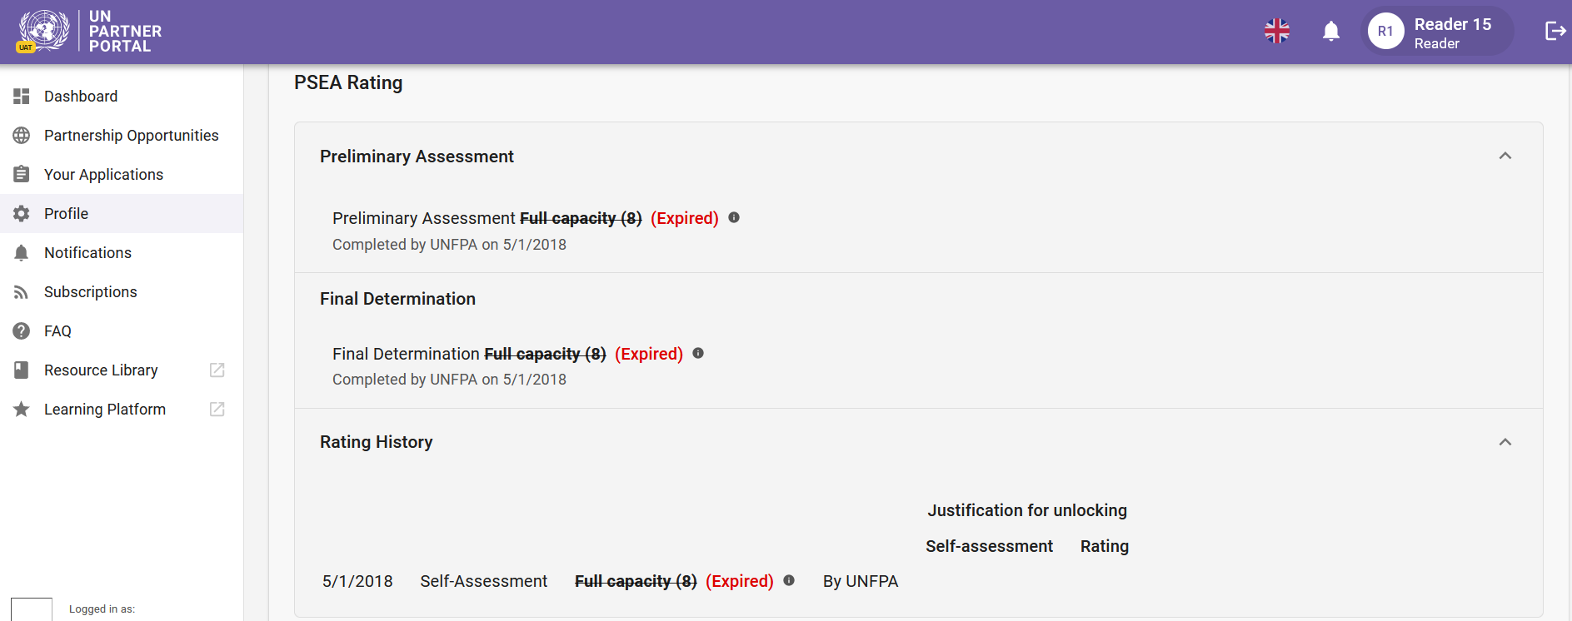
Classificação PSEA
Nota : Avaliações com mais de 5 anos expirarão automaticamente

Slide 54
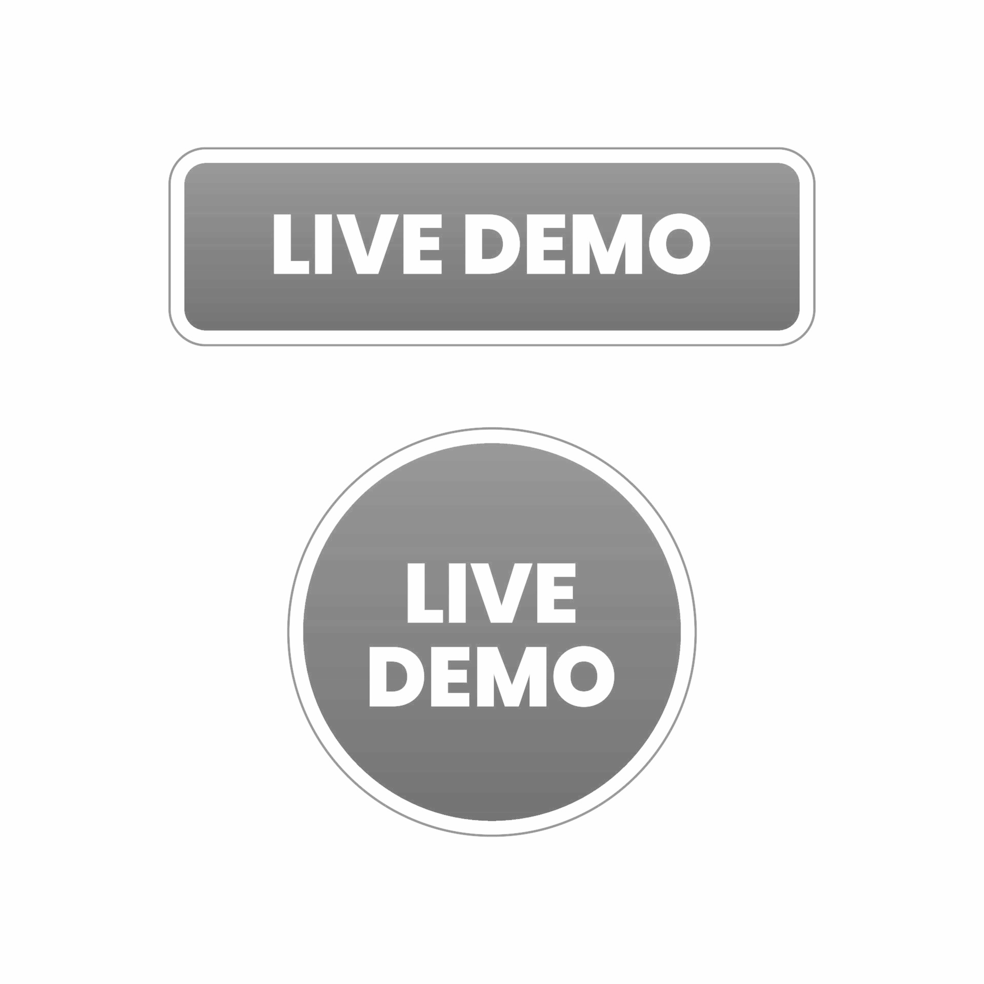

Slide 55
Recursos PSEA

Slide 56
Alguma pergunta?
Quem contactar para obter ajuda
Para problemas de TI no próprio módulo:
UNICC via “Pergunte ao Rafiki”
Sobre o protocolo, processo ou implementação:
Entre em contacto com o seu parceiro da ONU

Slide 57
Obrigado!
Quem contactar para obter ajuda
Para problemas de TI no próprio módulo:
UNICC via “Pergunte ao Rafiki”
Sobre o protocolo, processo ou implementação:
Entre em contacto com o seu parceiro da ONU

